Slide 1
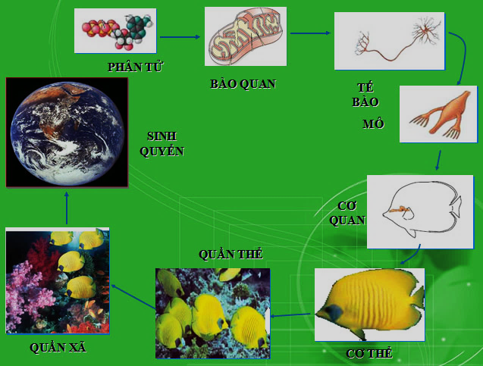
Bài 1. CÁC CẤP TỔ CHỨC CỦA THẾ GIỚI SỐNG
Phần Một. GIỚI THIỆU CHUNG VỀ THẾ GIỚI SỐNG

Slide 2
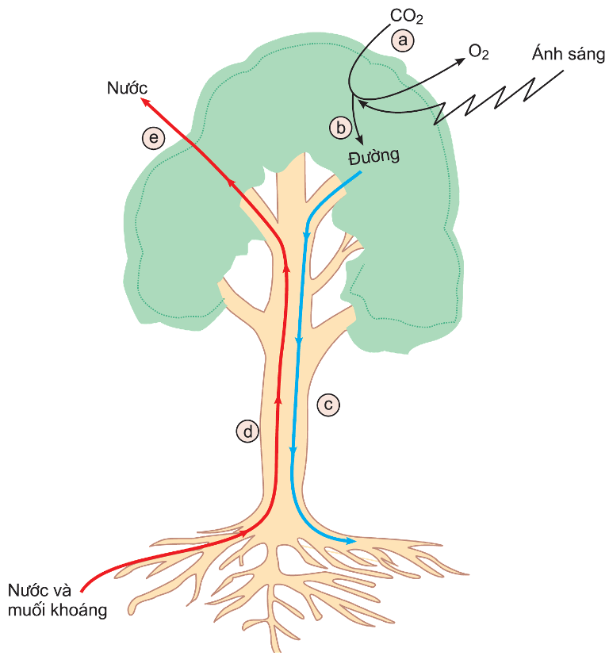
I. CÁC CẤP TỔ CHỨC CỦA THẾ GIỚI SỐNG
Sinh vật khác với vật vô sinh ở những điểm nào?
Chuyển hóa vật chất và năng lượng
Sinh sản
Đặc điểm nổi trội đặc trưng cho thế giới sống
Sinh trưởng và phát triển
Cảm ứng
Khả năng tự điều chỉnh
Khả năng tiến hóa thích nghi với môi trường sống

Slide 3
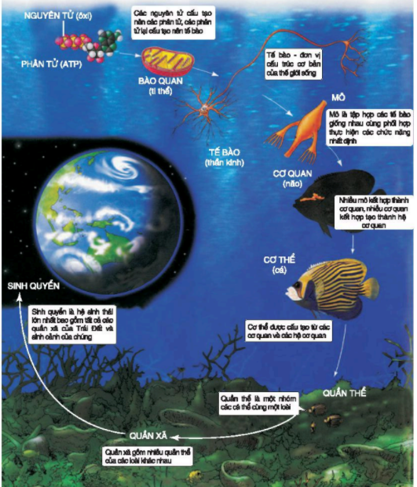
Quan sát hình 1 (trang 7 SGK) và giải thích các khái niệm: mô, cơ quan, hệ cơ quan, cơ thể, quần thể, quần xã và hệ sinh thái.
I. CÁC CẤP TỔ CHỨC CỦA THẾ GIỚI SỐNG
Nêu các cấp tổ chức sống cơ bản của thế giới sống. Trong đó, cấp tổ chức nào là cơ bản nhất? Tại sao?

Slide 4
I. CÁC CẤP TỔ CHỨC CỦA THẾ GIỚI SỐNG
Các cấp tổ chức cơ bản của thế giới sống bao gồm:
Hệ sinh thái
Quần xã
Quần thể
Cơ thể
Tế bào
Mọi cơ thể sống đều được cấu tạo từ tế bào
Tế bào là đơn vị cơ bản của thế giới sống vì:
Mọi hoạt động sống đều diễn ra trong tế bào

Slide 5
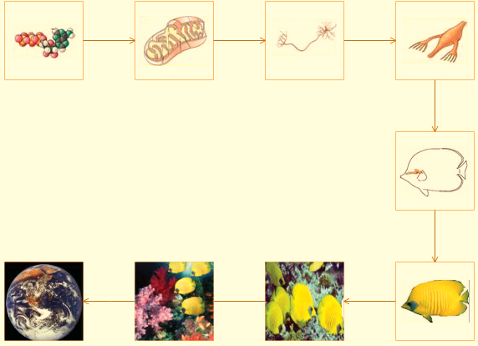
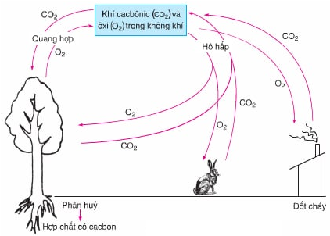
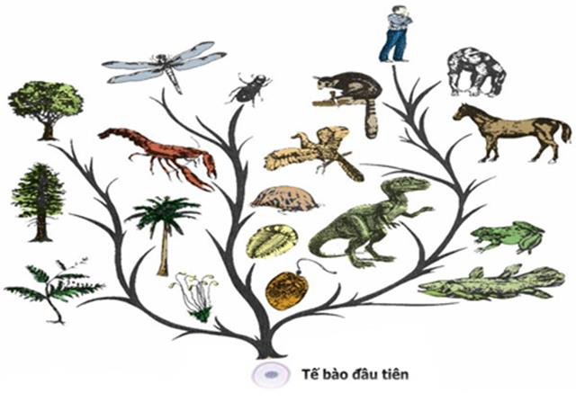
II. ĐẶC ĐIỂM CHUNG CỦA CÁC CẤP TỔ CHỨC SỐNG
Trình bày đặc điểm chung của các cấp tổ chức sống. Nêu ví dụ.

Slide 6
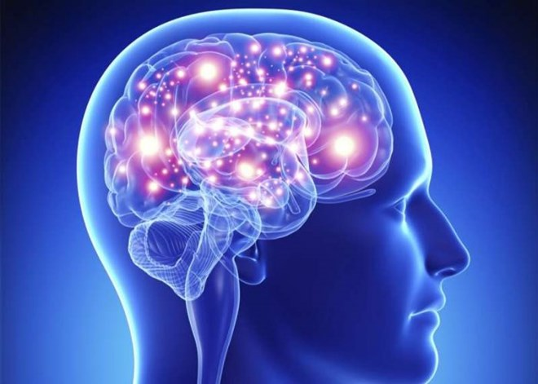
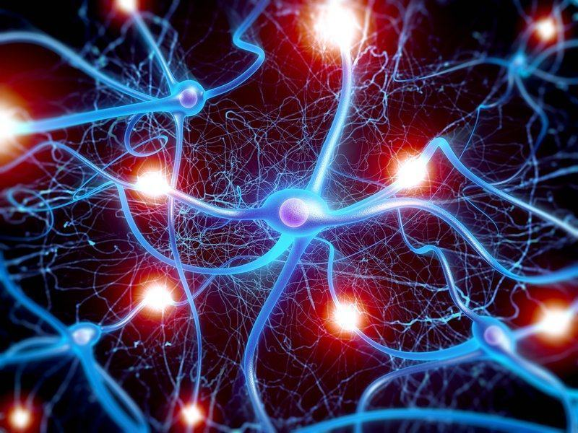
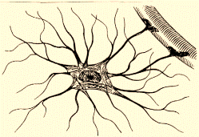
II. ĐẶC ĐIỂM CHUNG CỦA CÁC CẤP TỔ CHỨC SỐNG
1. Tổ chức theo nguyên tắc thứ bậc
Tổ chức sống cấp dưới làm nền tảng để xây dựng nên tổ chức sống cấp trên.
Tổ chức sống cấp trên có những đặc tính nổi trội mà tổ chức sống cấp dưới không có.
Ví dụ:
Cấp độ tế bào → cơ quan
Bộ não (cơ quan) của con người
Nhiều tế bào thần kinh
Một tế bào thần kinh chỉ có khả năng dẫn truyền xung thần kinh
Con người có được trí thông minh và trạng thái tình cảm mà mức độ tế bào không có được

Slide 7
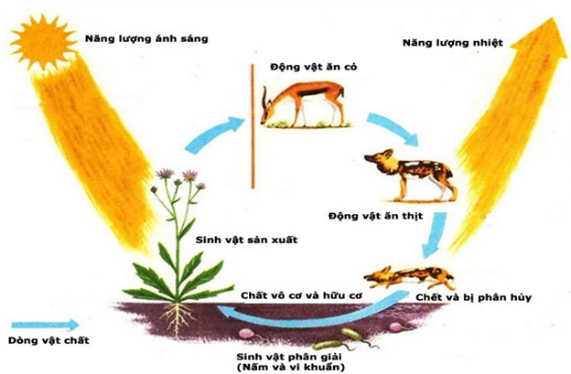
II. ĐẶC ĐIỂM CHUNG CỦA CÁC CẤP TỔ CHỨC SỐNG
2. Hệ thống mở và tự điều chỉnh
Hệ thống mở: sinh vật ở mọi tổ chức đều không ngừng trao đổi vật chất và năng lượng với môi trường.
Khả năng tự điều chỉnh: mọi cấp tổ chức sống đều có các cơ chế tự điều chỉnh nhằm đảm bảo duy trì và điều hòa sự cân bằng động trong hệ thống để tồn tại và phát triển.

Slide 8
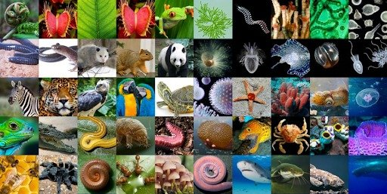
II. ĐẶC ĐIỂM CHUNG CỦA CÁC CẤP TỔ CHỨC SỐNG
3. Thế giới sống liên tục tiến hóa
Sự sống được tiếp diễn liên tục nhờ sự truyền thông tin trên ADN từ tế bào này sang tế bào khác, từ thế hệ này sang thế hệ khác.
Các sinh vật trên Trái Đất có chung nguồn gốc.
Sự sống không ngừng tiến hóa tạo nên một thế giới vô cùng đa dạng nhưng lại thống nhất.

Slide 9
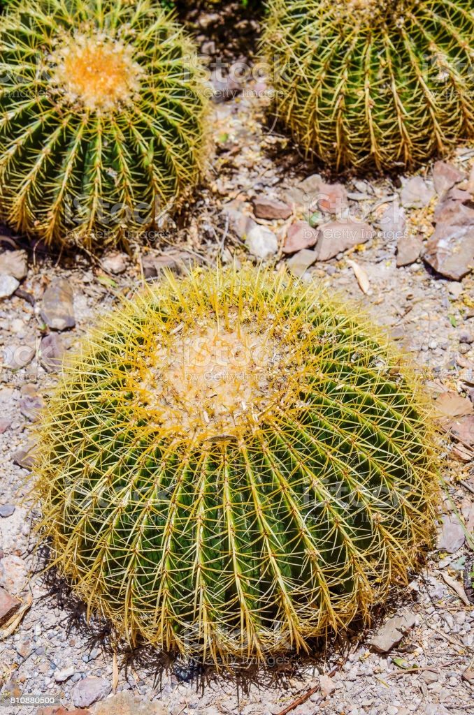
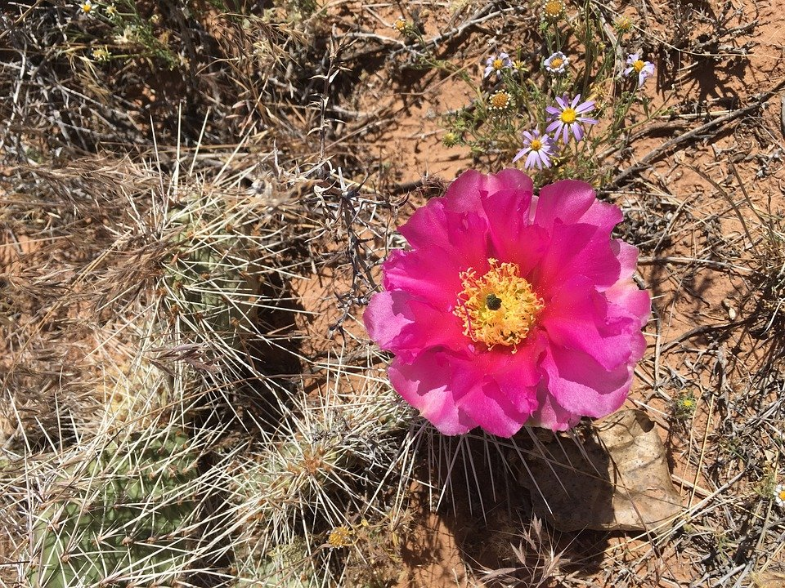
Tại sao xương rồng trên sa mạc thì lá biến thành gai dài và nhọn?

